Slide 1

1
2
3
4
6
7
8
9
10
11

Slide 2
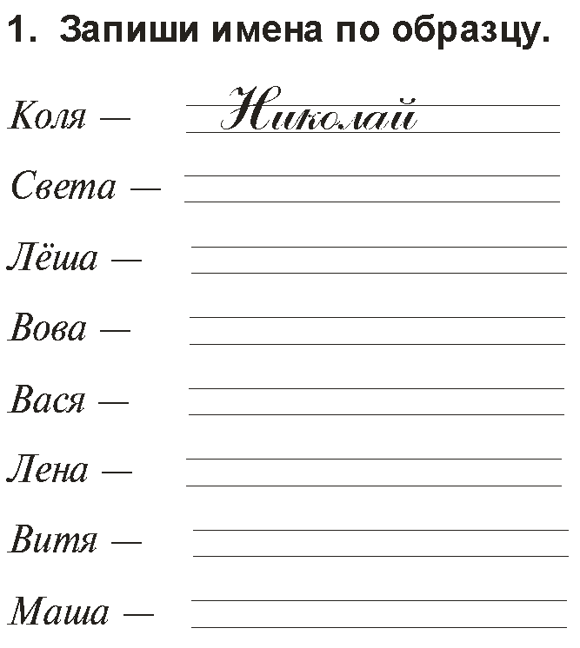


Светлана
Алексей
Владимир
Василий
Елена
Виктор
Мария

Slide 3
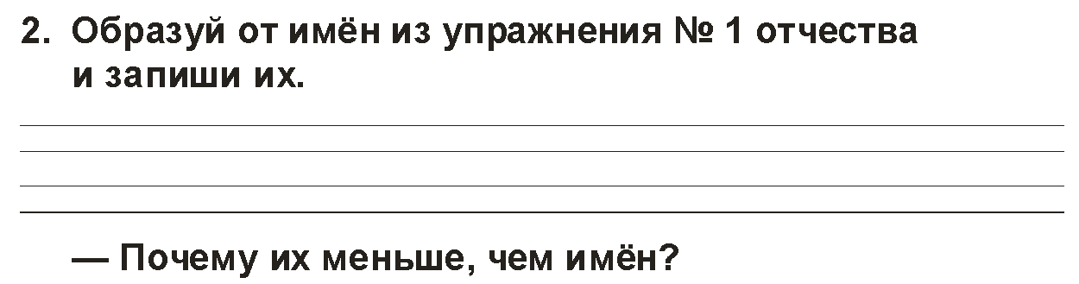
Николаевич, Алексеевич, Владимирович, Васильевич, Викторович

Slide 4
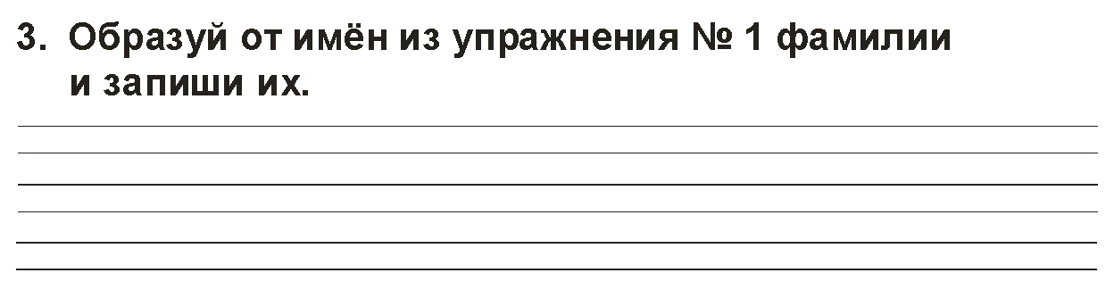
Николаев, Светин, Алексеев, Владимиров, Васильев, Ленин, Викторов, Машин

Slide 5
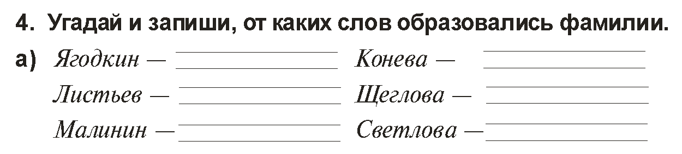
ягодка
конь
листья
щегол
малина
свет

Slide 6
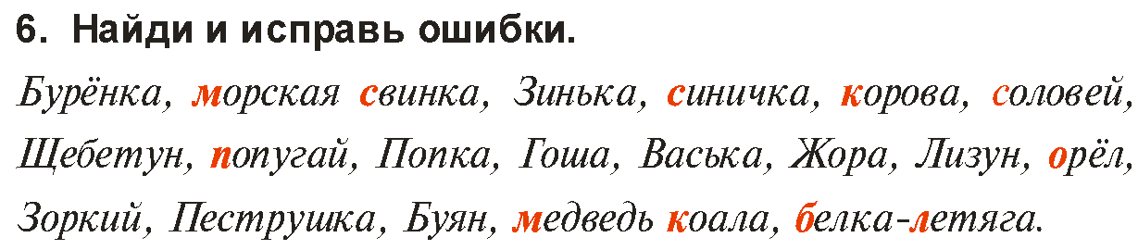
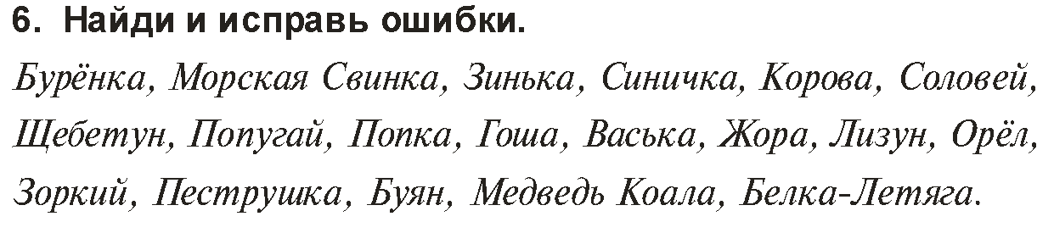

Slide 7
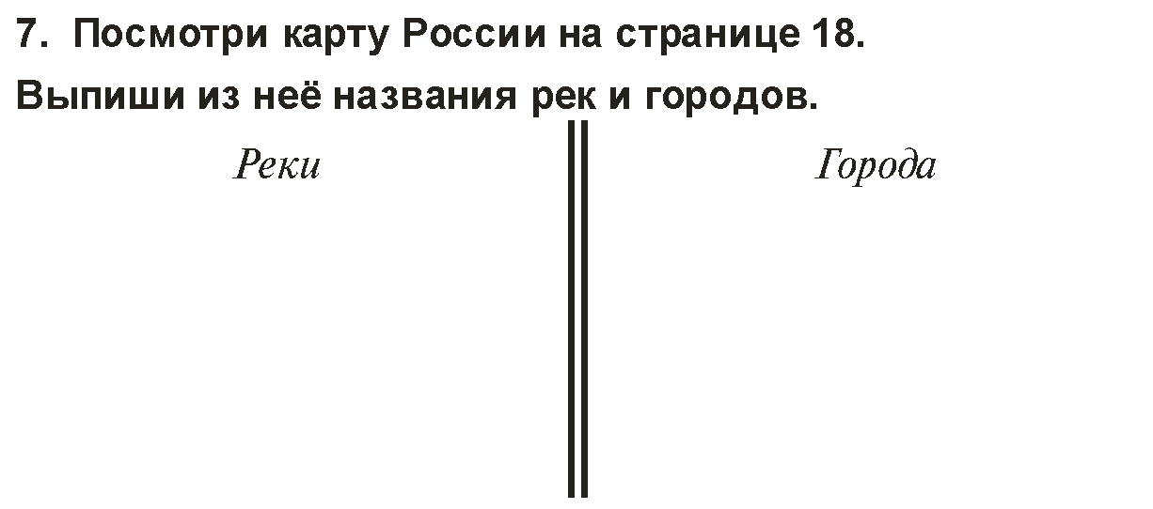
Волга
Дон
Мурманск
Енисей
Обь
Калининград
Воронеж
Самара
Казань
Лена
Урал
Амур
Ока
Кама

Slide 8
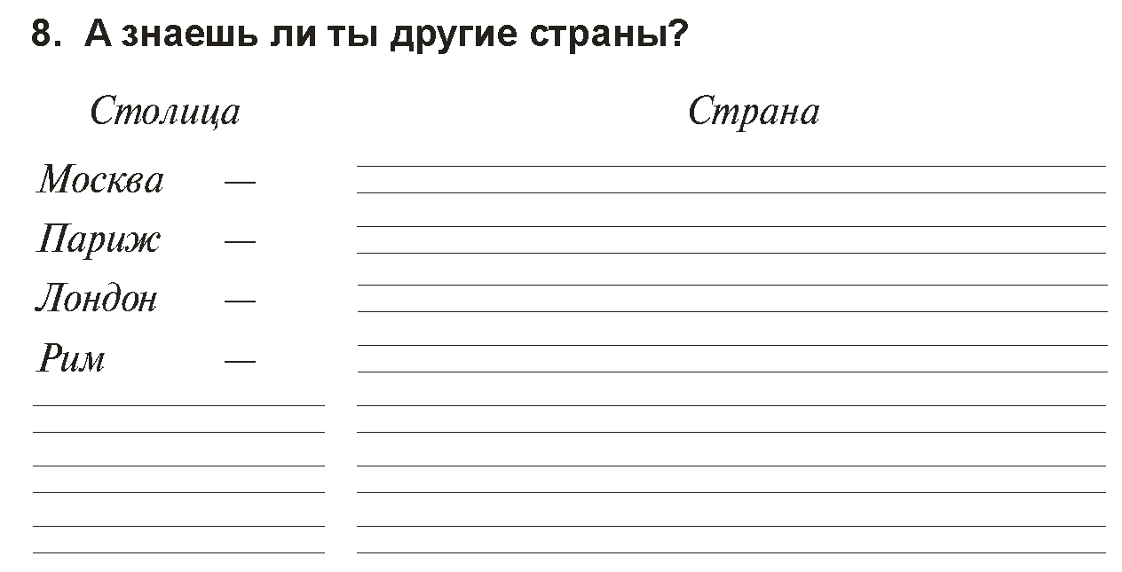
Россия
Франция
Англия
Италия

Slide 9
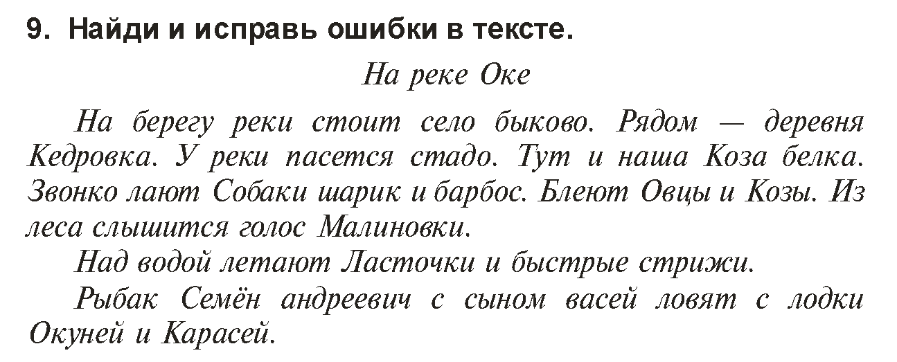
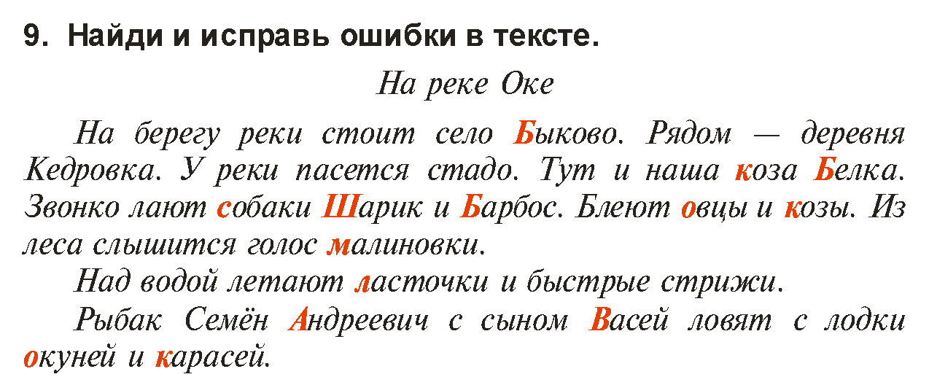

Slide 10
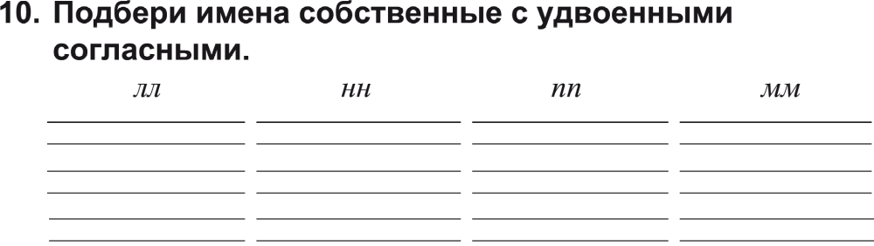
Алла
Кирилл
Элла
Инна
Жанна
Анна
Филипп
Пеппи
Ипполит
Эмма
Римма

Slide 11
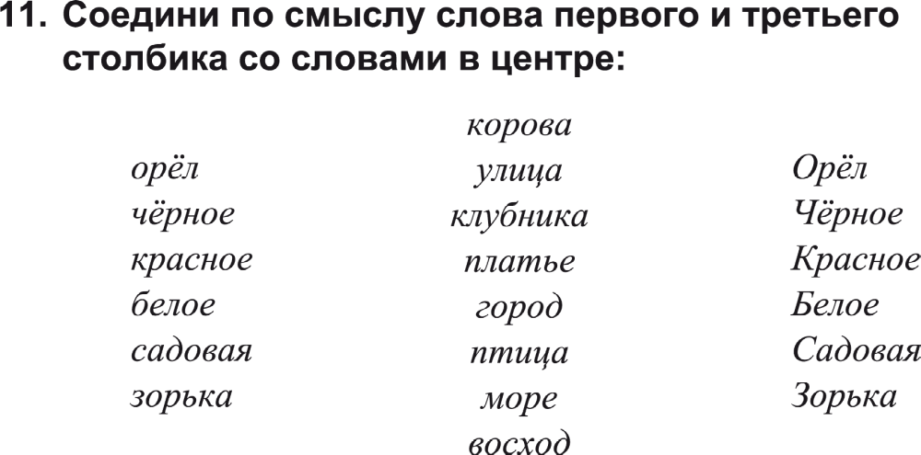

Slide 12
Все задания этого раздела выполнены

